Slide 1
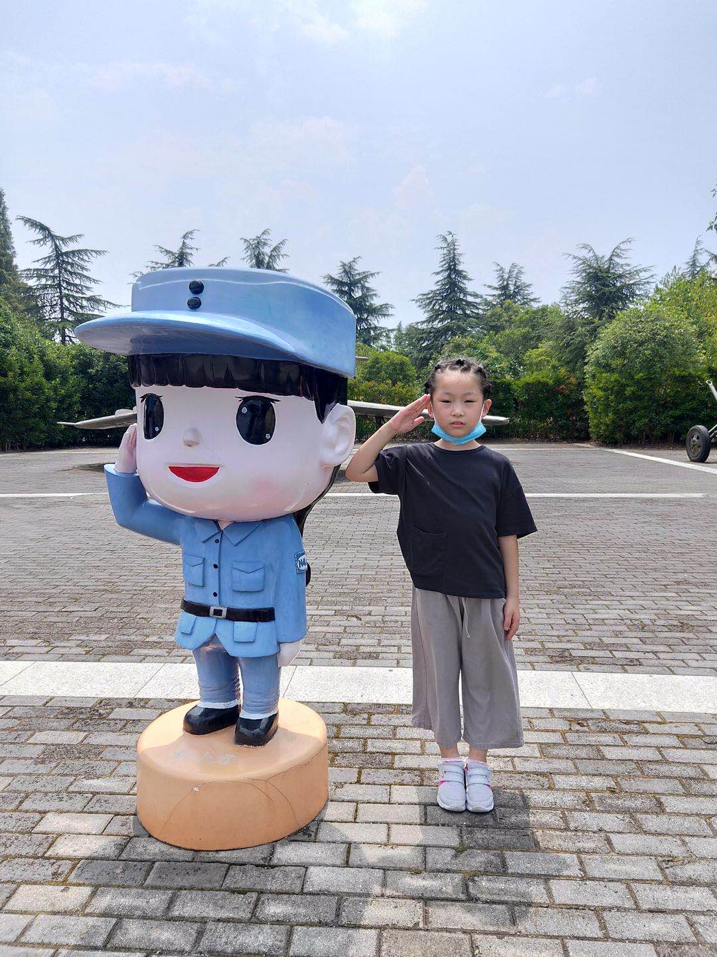
自我介绍

Slide 2
个人资料
姓名：倪鑫
年龄：9岁
三年级（11）班

Slide 3
竞选学习班干部
敬爱的老师，亲爱的同学们，大家好。我是三(11)班的倪鑫，我今年九岁了。在班级我担任大队长。我的兴趣爱好有打羽毛球、写毛笔、看书等。我性格开朗，人缘好，适应能力强，勇于挑战身边优秀的对手，认真做事，希望锻炼自己的学习能力。
曾获得优秀少先队员等。谢谢大家！

Slide 4
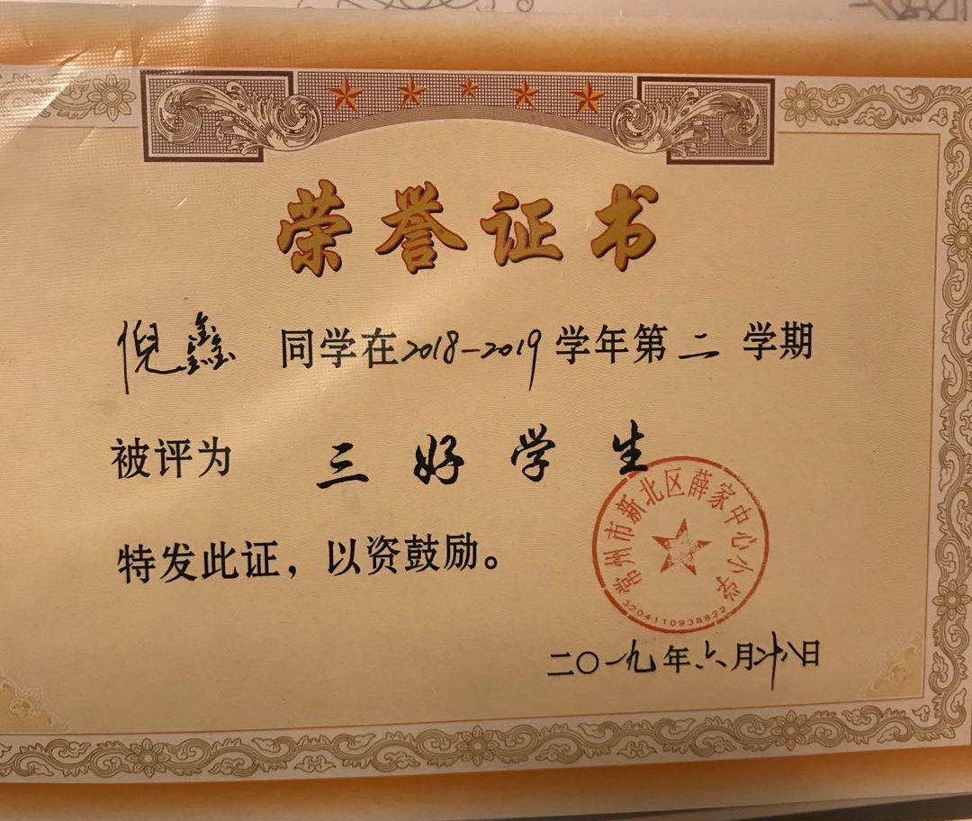
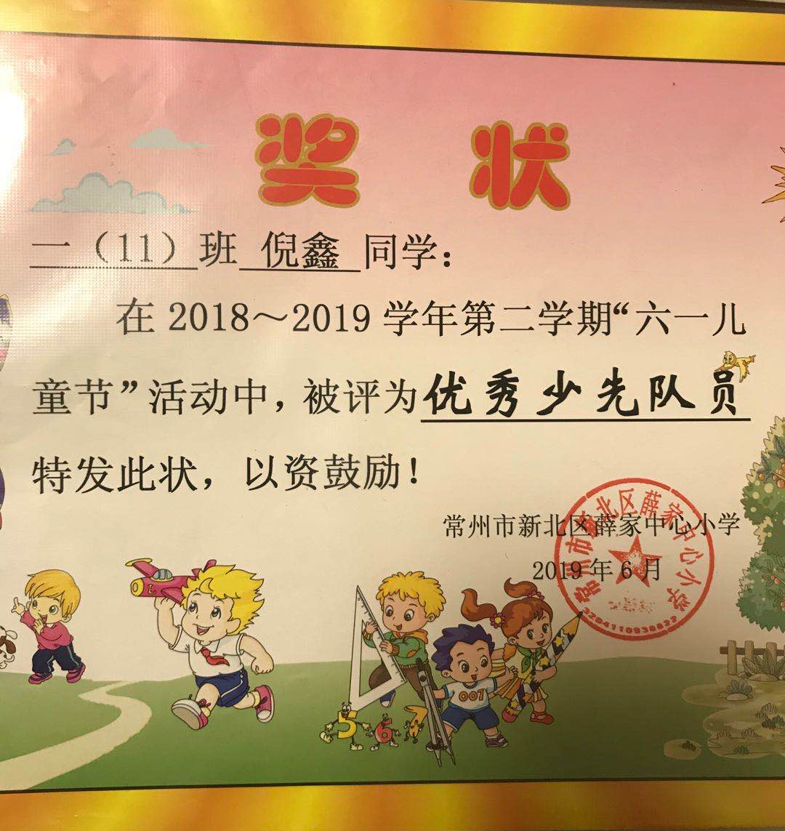
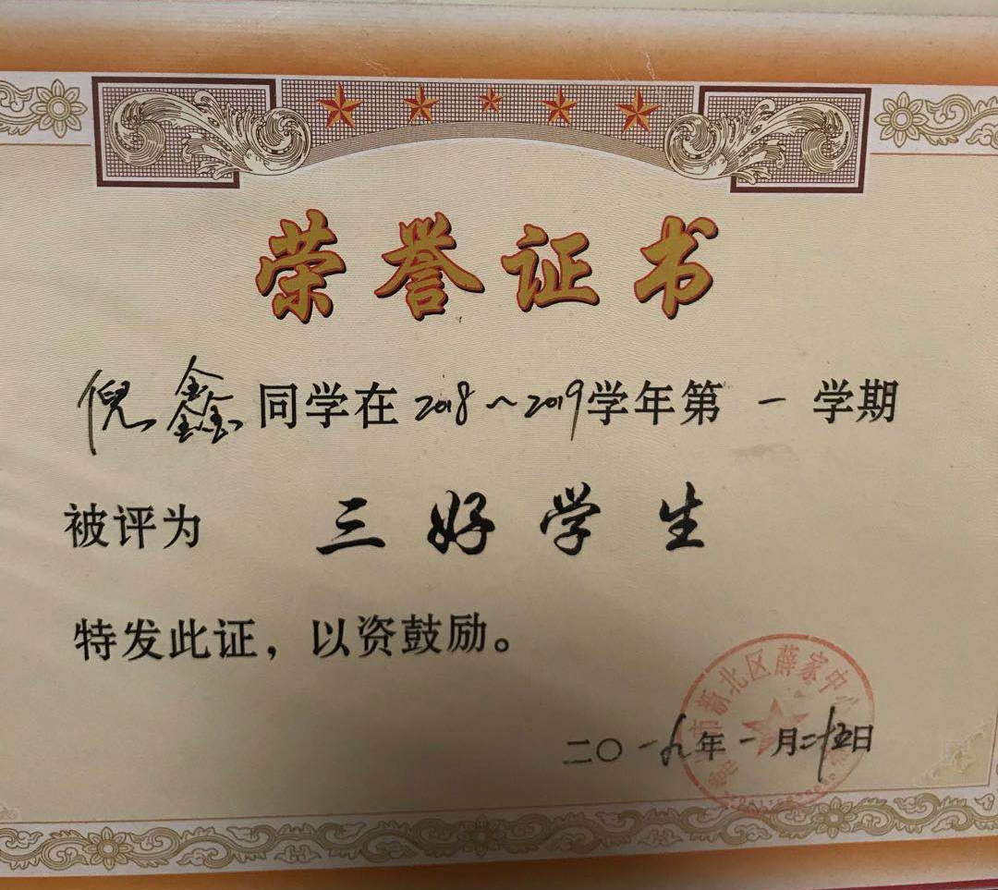
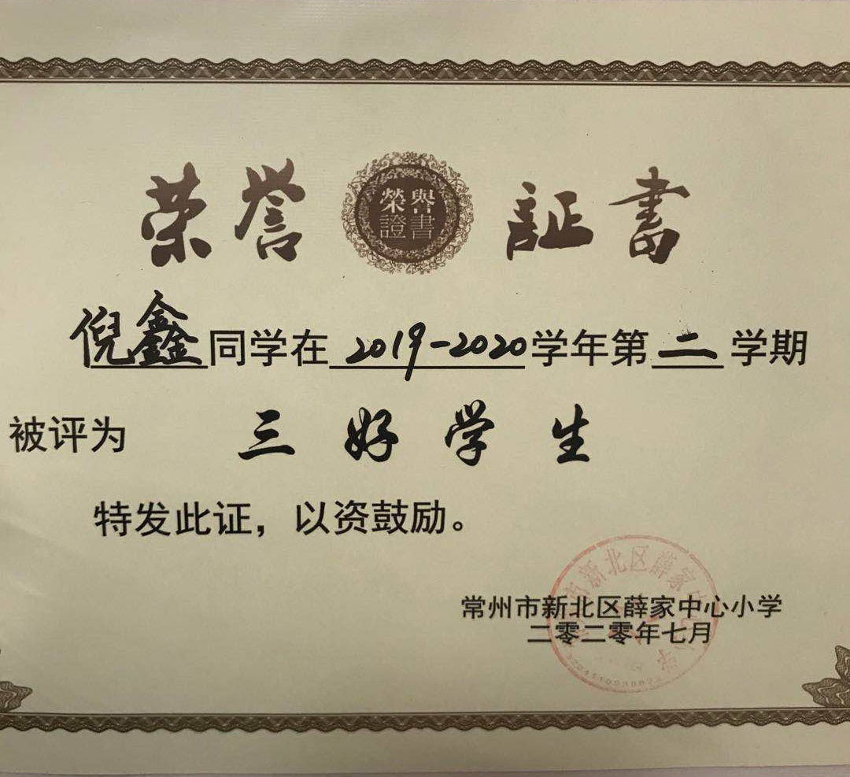
获奖荣誉

Slide 5
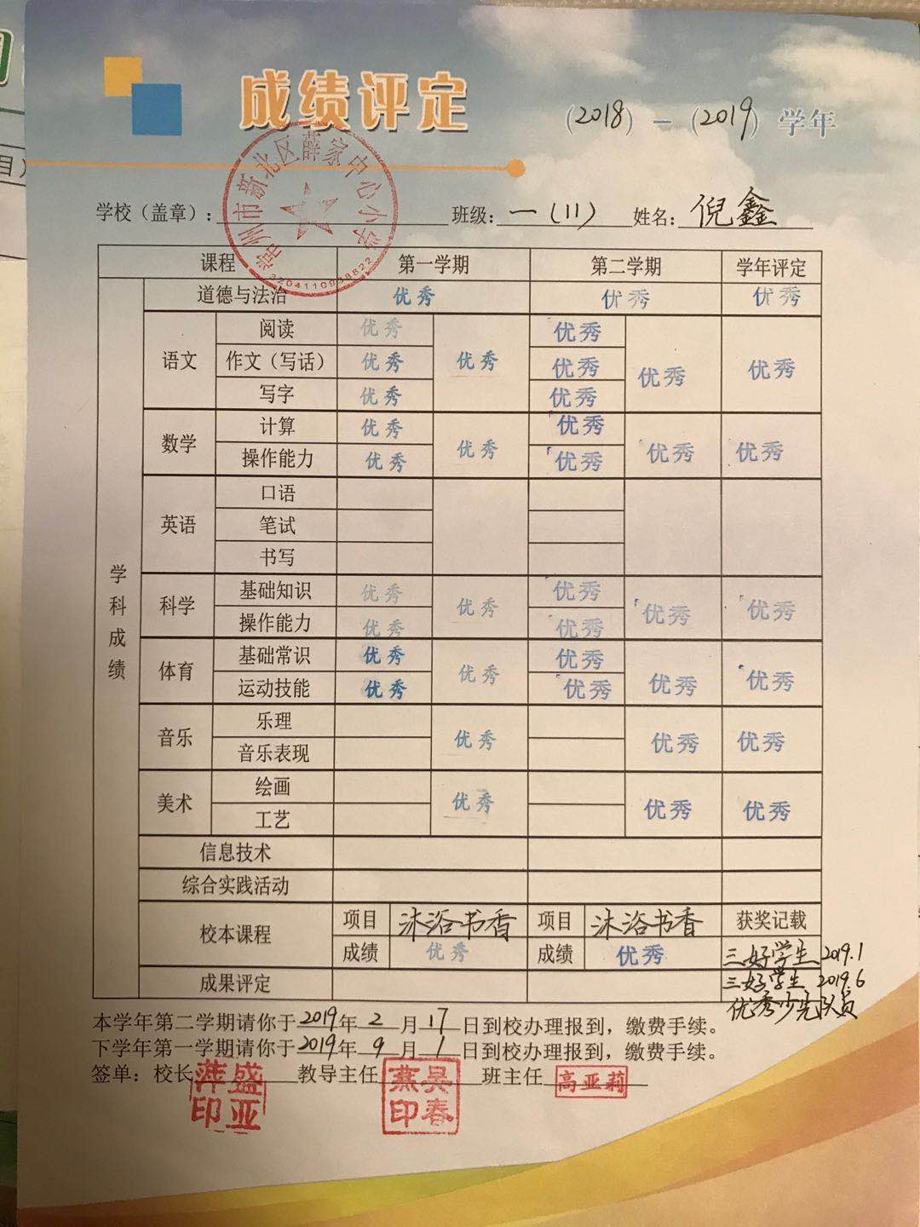
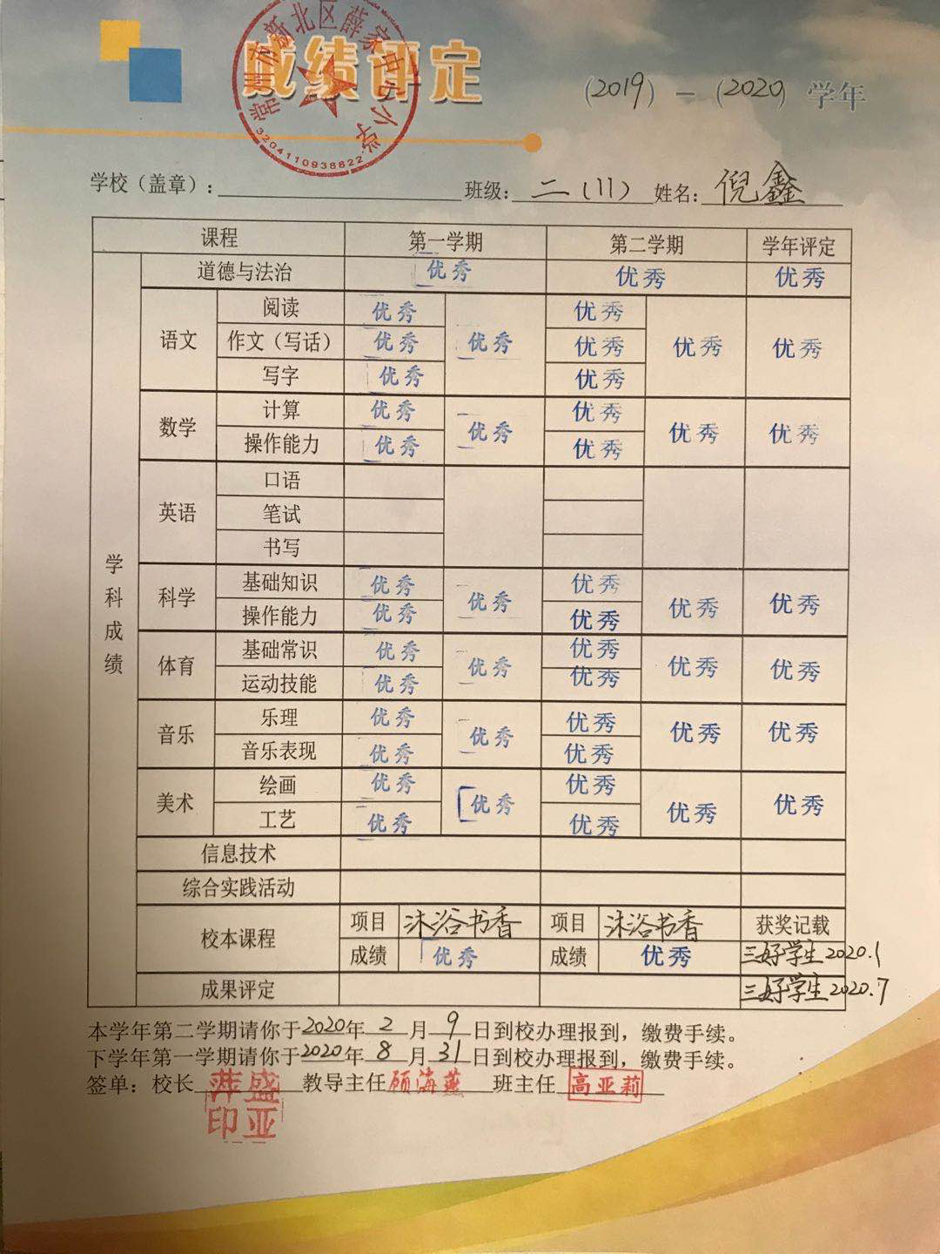
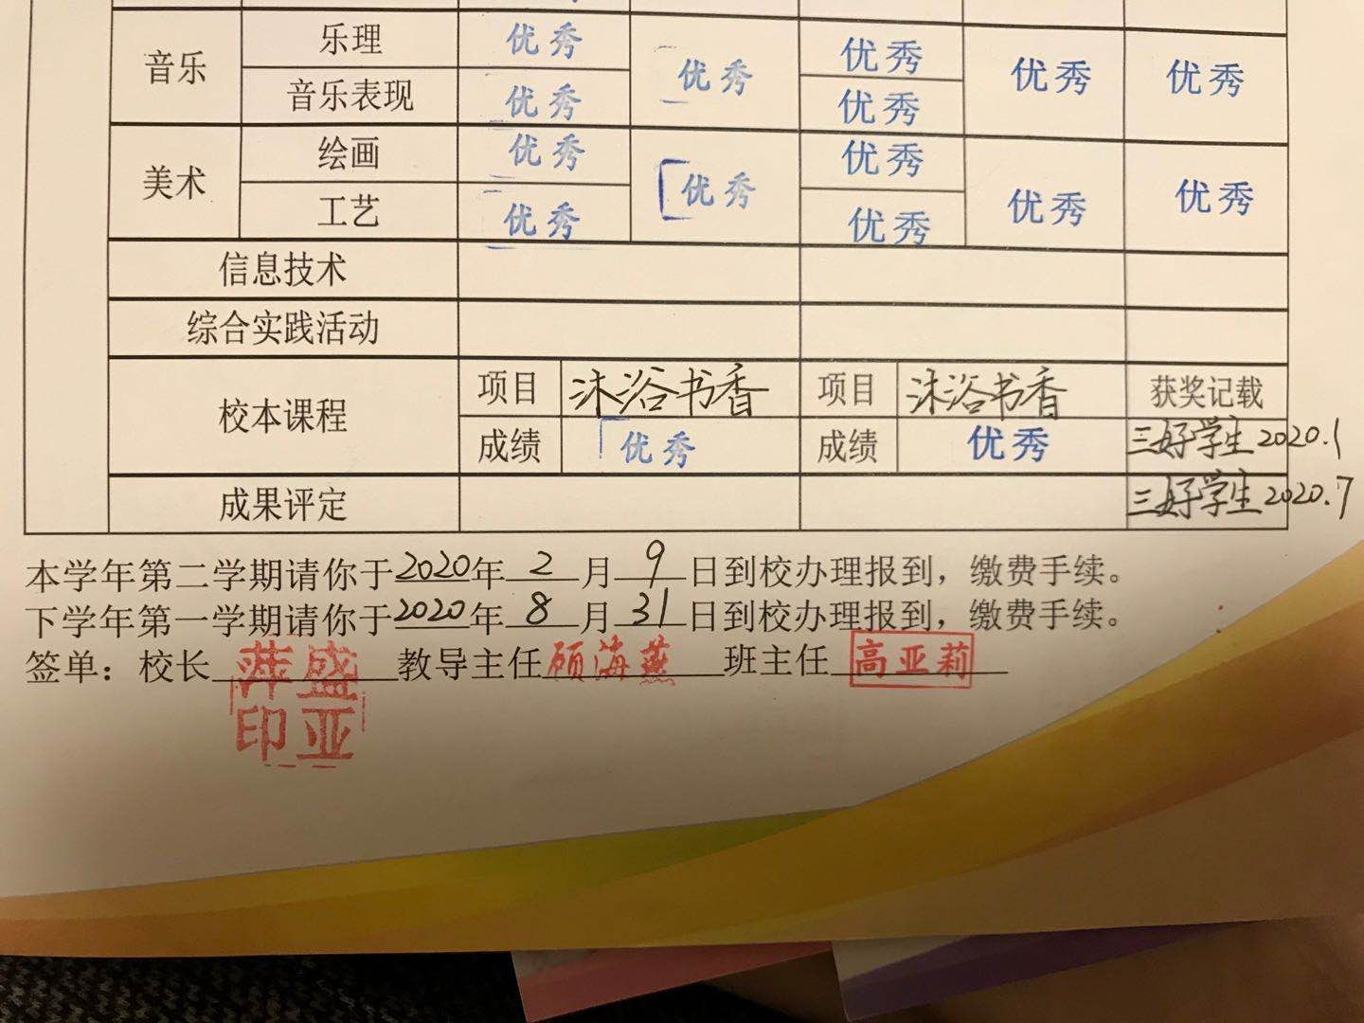
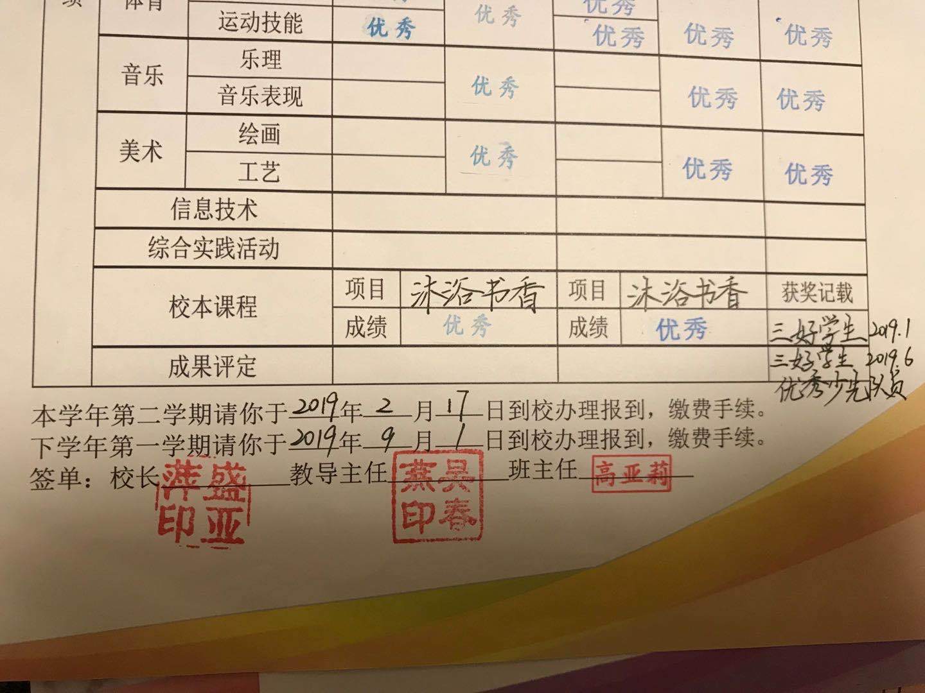
获奖荣誉

Slide 6
我的爱好
折纸 学习 体育 旅游
别看我这么多的兴趣爱好，学习上我更是毫不含糊，各科考试成绩从来都没下过90分。我来到少年领袖口才学校就是想锻炼一下自己的胆量，提升我的综合竞争力。通过这个阶段的强化训练，让自己成为一个敢于表达、善于表达的好孩子。我知道只要坚持就能够做到。请大家记住我，一个活泼可爱的小女孩

Slide 7
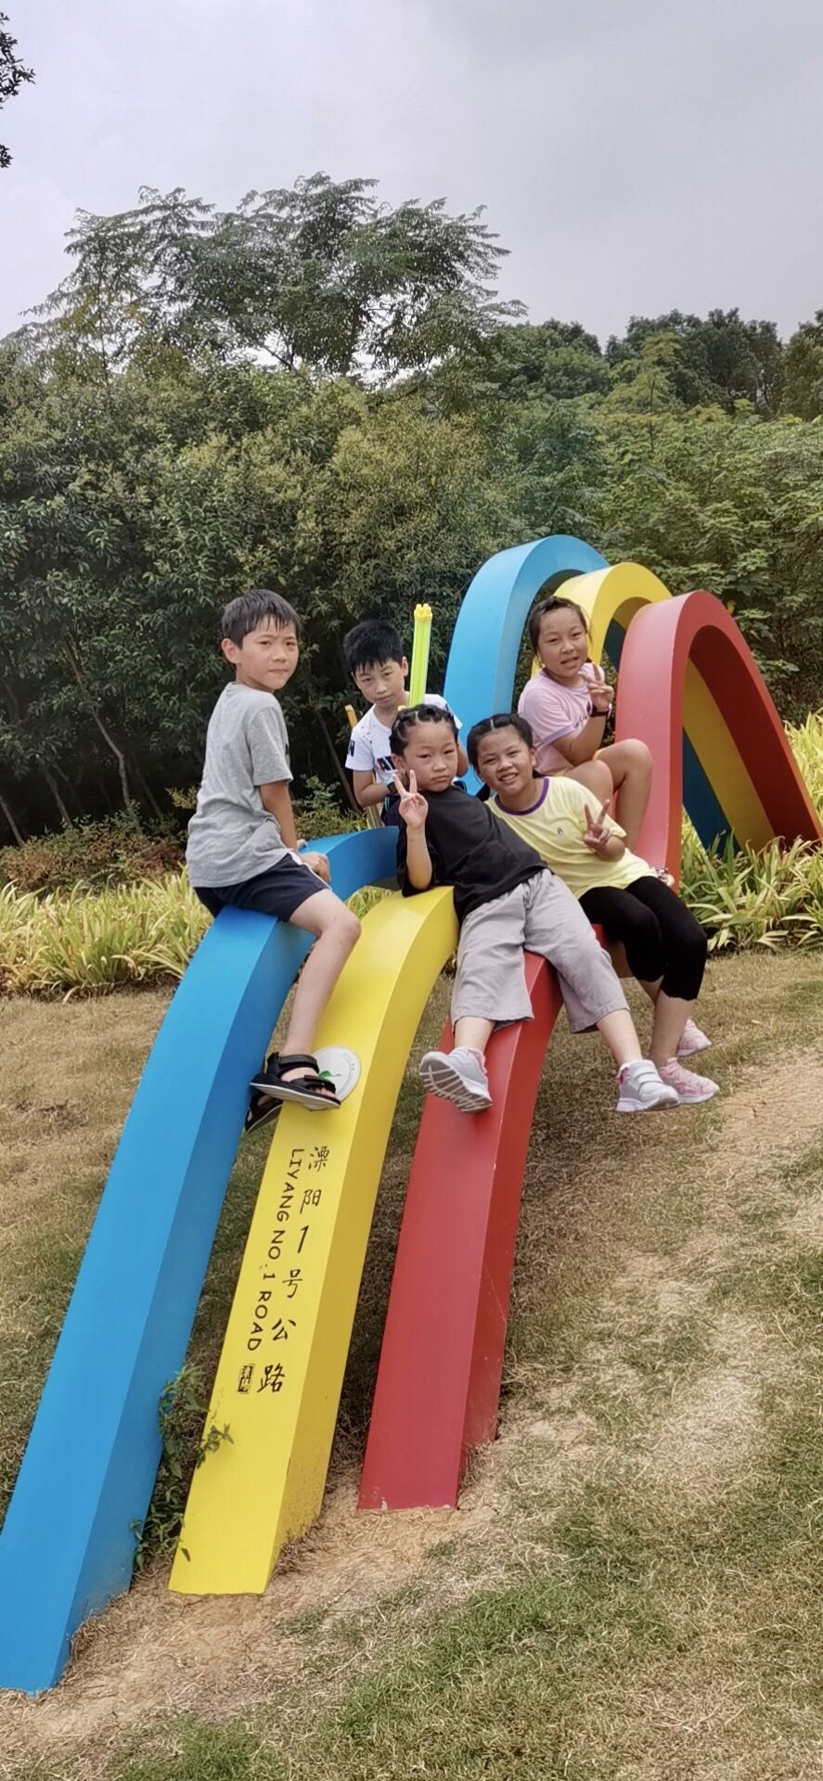
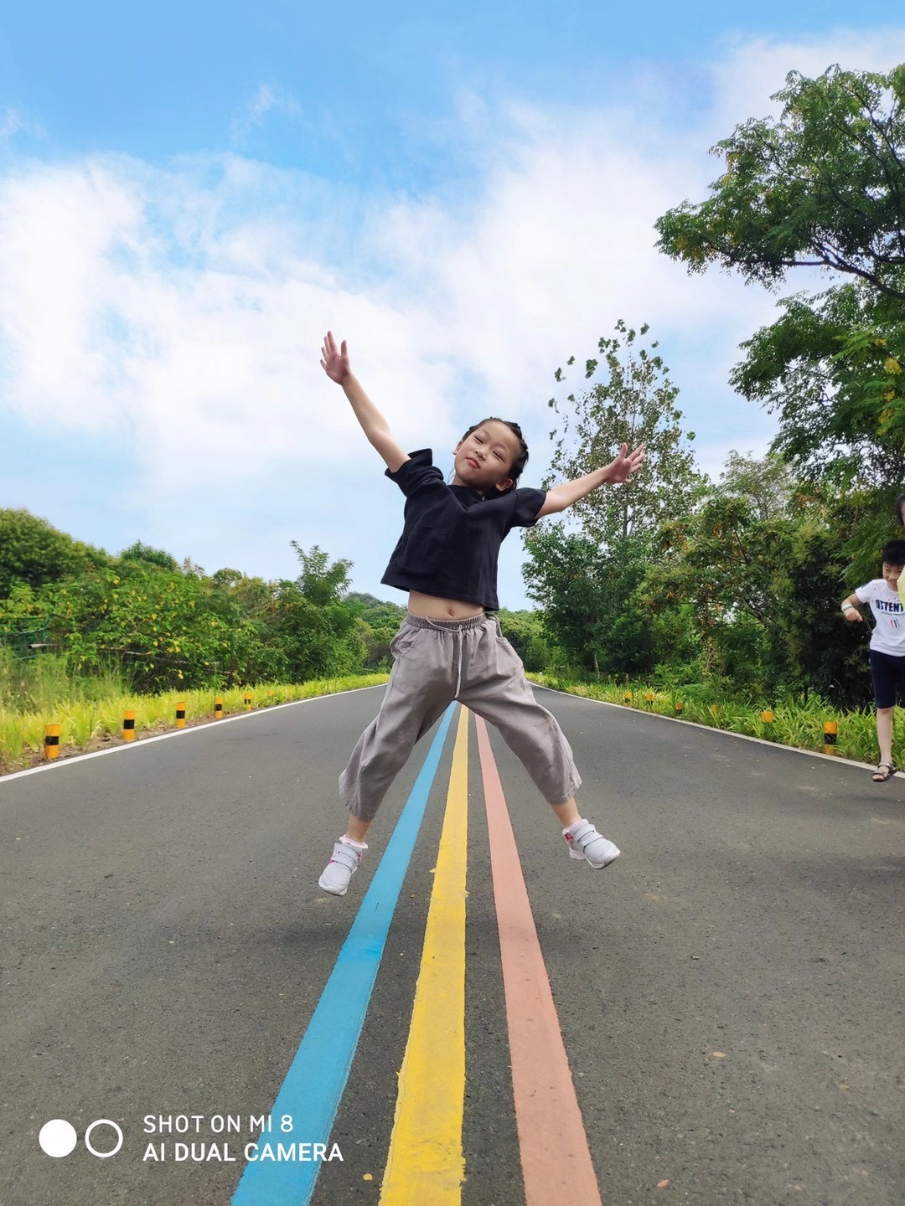
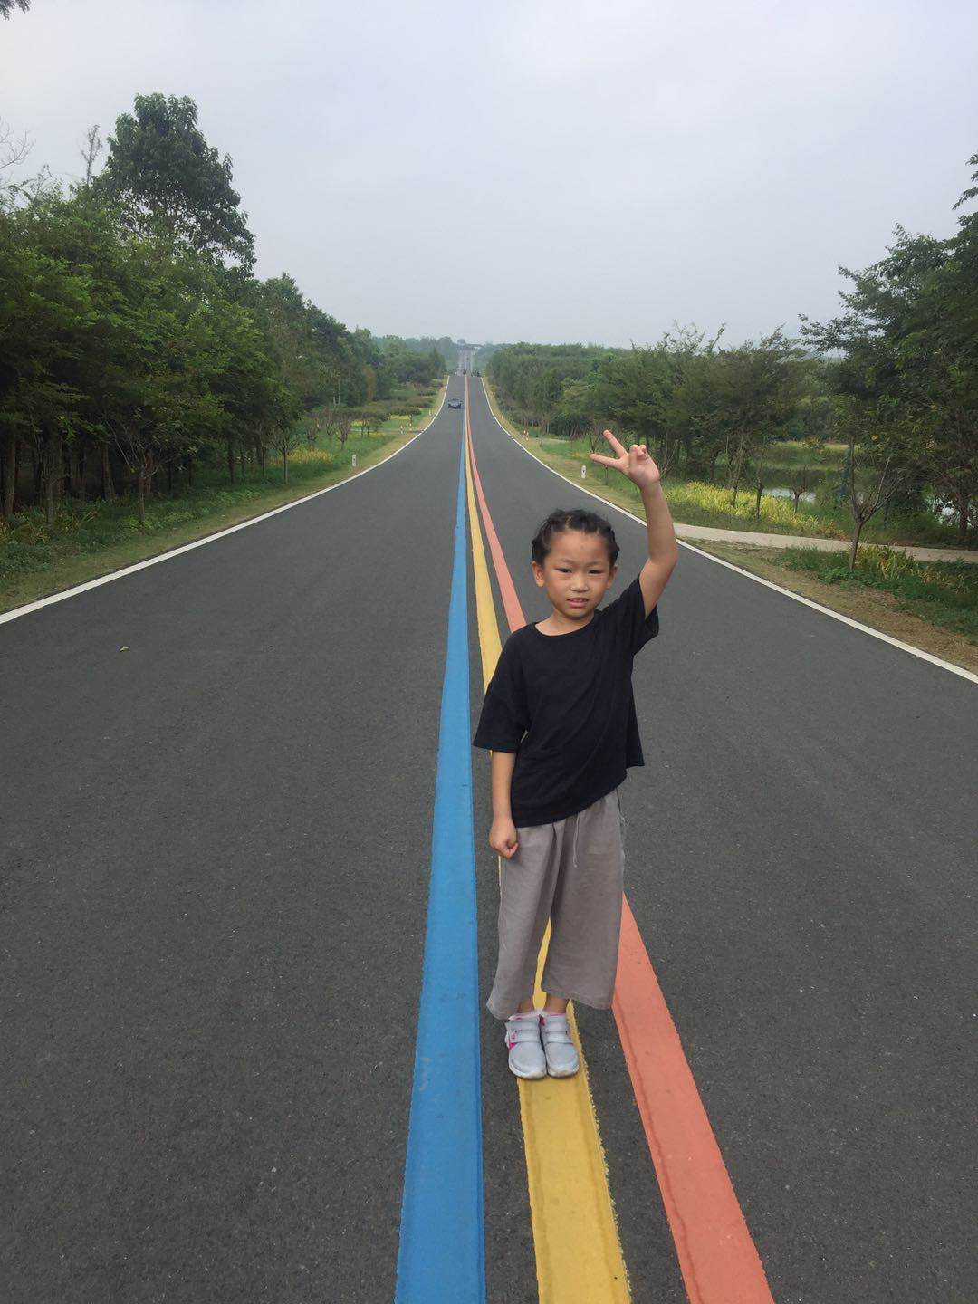
我的爱好

